Slide 1
PROGRAMACIÓN BÁSICA JAVA
ORIENTADA A OBJETOS - POO
Programación POO
1
M
Cls persona
clsMascota
1
1
Esp. Jhon Jairo Orozco D.
Jhonorozco.tic@ucaldas.edu.co

Slide 2
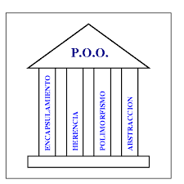
PILARES DE LA PROGRAMACION ORIENTADA A OBJETOS
Cuales son los pilares de la programación orientada a objetos.

Slide 3
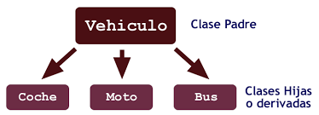
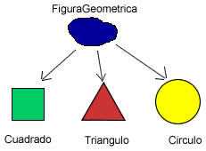
PILARES DE LA PROGRAMACION ORIENTADA A OBJETOS
La POO, trata de aproximarse al modo de actuar del hombre y no al de la máquina

Slide 4
ASOCIACIONES EN JAVA
En una asociación, dos instancias A y B relacionadas entre sí existen de forma independiente. ... La relación de asociación expresa una relación (unidireccional o bidireccional) entre las instancias a partir de las clases conectadas. El sentido en que se recorre la asociación se denomina navegabilidad de la asociación.
ES
HERENCIA O GENERALIZACIÓN (ES UN TIPO DE): Por ejemplo un perro es un animal, un gato es un animal, un triangulo es una figura, un rectángulo es una figura
TIENE
ASOCIACIÓN
AGREGACIÓN (USA UNA O OTRA): Asociación débil, por ejemplo una persona puede tener uno o varios computadores a cargo, si desaparece la persona NO desaparece el computador y en forma inversa
COMPOSICIÓN (POSEE UNA O OTRA): Asociación alta, por ejemplo una persona contienen órganos, si desaparece la persona, desaparecen sus órganos.

Slide 5

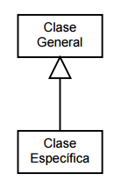
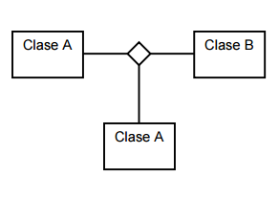
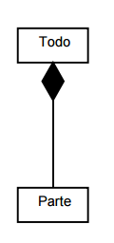
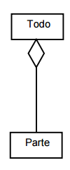
REPRESENTACIÓN GRÁFICA DE ASOCIACIONES EN EL DIAGRAMA DE CLASES
En una asociación, dos instancias A y B relacionadas entre sí existen de forma independiente. ... La relación de asociación expresa una relación (unidireccional o bidireccional) entre las instancias a partir de las clases conectadas. El sentido en que se recorre la asociación se denomina navegabilidad de la asociación.
ES UN TIPO DE
Pueden funcionar de forma independiente, celular chips (1 a muchos)
NO pueden funcionar de forma independiente, celular batería (1 a 1)
Herencia
Contenedor
OPCIONAL
OBLIGADO
ES UN COMPONENTE DE
ES PARTE DE
N:N o tripartita.
Elemento
Composición
Agregación

Slide 6
ASOCIACIONES EN JAVA
En una asociación, dos instancias A y B relacionadas entre sí existen de forma independiente. ... La relación de asociación expresa una relación (unidireccional o bidireccional) entre las instancias a partir de las clases conectadas. El sentido en que se recorre la asociación se denomina navegabilidad de la asociación.
Las asociaciones en UML se usan por tanto cuando se quiere definir una relación estructural en el modelo: pedidos que contienen productos, empleados que trabajan en departamentos, estudiantes que asisten a cursos… En todos esos casos es necesario poder navegar entre los elementos relacionados (qué empleados trabajan en qué departamento y viceversa, qué productos tiene un pedido, etc…).
Hay varios tipos de relaciones en UML y como su propio nombre indica, sirven para relacionar elementos. En función de su uso hay cuatro tipos de relación, que se enumeran brevemente a continuación:
Dependencias: indican que un elemento utiliza a otro, ya sea invocando sus métodos o accediendo a sus propiedades. Las dependencias definen por tanto una relación de uso. Se representan mediante una flecha discontinua desde el elemento principal al elemento usado.
Generalización: es una relación entre un elemento general y otro que define un caso más específico. O si se prefiere, una relación de herencia. Se representa con una flecha con la cabeza hueca (triangulo) apuntando al elemento más general, siendo la línea sólida.
Realización: es una relación entre un elemento general abstracto y otro más concreto. Por ejemplo, una implementación de un interfaz o una clase abstracta. Se representa como en el anterior caso, pero siendo la línea discontinua.
Asociaciones: representan relaciones estructurales entre elementos de un mismo nivel. Ambos elementos están relacionados de una forma más íntima y es posible navegar de uno a otro. Se representan con una línea sólida que une ambos elementos.

Slide 7
ASOCIACIONES EN JAVA
Tipos de asociación
Las asociaciones tienen algunos adornos o atributos, que siempre están presentes en cualquier herramienta UML. Estos atributos son los siguientes:
Nombre: describe de una forma más concreta la naturaleza de la relación entre los objetos. No suele ser necesario, salvo que haya varias asociaciones: por ejemplo, ‘trabaja en’ o ‘dirige’ para una asociación entre empleados y departamentos.
Roles: definen el nombre de un objeto desde el otro. Por ejemplo, ‘detalles’ y ‘pedido’ para una relación entre un pedido y varios productos (estos nombres coinciden con las variables definidas en el código).
Multiplicidad o Cardinalidad: define el número de objetos de ambos tipos. Puede ser 1-1 (un director dirige un departamento), 1-n (un departamento tiene varios empleados) o n-n (varios empleados trabajan en varios proyectos).
Las asociaciones se clasifican en función de su multiplicidad y las tres posibilidades antes mencionadas se exponen a continuación con más detalle.

Slide 8


ASOCIACIONES EN JAVA
Asociaciones 1-n
En este tipo de relaciones hay un elemento que se asocia a varios de otro tipo: un departamento tiene varios empleados. La única diferencia a nivel de código es que ahora el elemento a la izquierda (Department) tendrá una colección de elementos del otro tipo (Persona).
Asociaciones 1-1
Son aquellas que relacionan exactamente dos elementos. Por ejemplo, un empleado dirige un departamento. Este tipo de relaciones se implementan a nivel de código incluyendo en cada clase un atributo del tipo de la otra.
CARDINALIDAD:
Se deben leer en ambos sentidos y al final se toman los mayores
Departamento Persona
1 → *
1 ← 1
1 se toman los mayores *
Cardinalidad es el número de entidades con la cual otra entidad puede asociar mediante una relación binaria; la cardinalidad puede ser: Uno a uno, uno a muchos o muchos a uno y muchos a muchos. ... "1" si toda instancia de la entidad está obligada a participar en la relación y, además, solamente participa una vez.

Slide 9

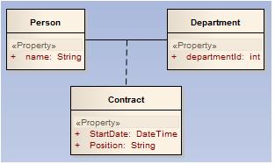
ASOCIACIONES EN JAVA
Clases asociación
En una asociación entre dos clases la propia asociación puede tener propiedades. Por ejemplo, entre un empleado y una compañía pueden considerarse propiedades como salario, cargo, fecha de alta en la compañía, etc…que realmente no pertenecen al empleado y tampoco a la compañía. En este caso se usa una clase asociación, representada con un símbolo de clase unido por línea discontínua a una asociación. En el siguiente ejemplo la clase asociación Contract relaciona a una persona con un departamento:
Asociaciones n-n
Se trata de relaciones de múltiples elementos de un tipo con múltiples elementos de otro. Por ejemplo, varios empleados pueden estar asignados a más de un proyecto en un momento dado.

Slide 10


ASOCIACIONES EN JAVA
Composiciones y agregaciones
Son tipos especiales de asociaciones; en ambos casos uno de los elementos se considera como un ‘todo’ que contiene a otros elementos, los cuales estructuralmente son ‘partes’. Una composición se representa con un rombo relleno pegado al elemento contenedor:
La composición supone una relación fuerte de pertenencia y ciclo de vida entre el elemento contenedor y las partes.
El contenedor se ocupa del ciclo de vida (creación y destrucción) de las partes, que solamente pueden pertenecerle a él (de lo que se deduce que una composición no podría tener nunca multiplicidad n-n).
Un ejemplo es la asociación entre una empresa y sus departamentos: éstos no podrían existir de forma independiente, no tendría sentido.
La agregación en cambio no vincula tan fuertemente el elemento contenedor de las partes y el ciclo de vida de ambos es independiente. Se representa con un rombo hueco. Un ejemplo es la asociación entre departamento y empleados: éstos existen de forma independiente y pueden pasar de un departamento a otro a lo largo del tiempo.

Slide 11
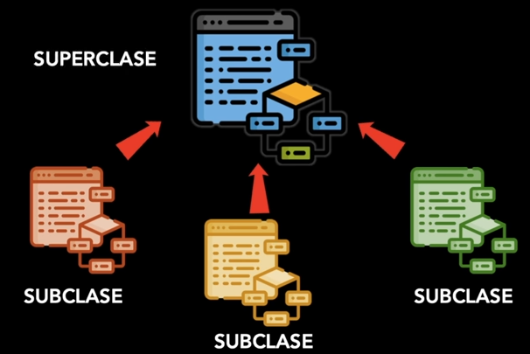



ASOCIACION DE GENERALIZACIÓN O HERENCIA
La herencia es un mecanismo que permite la definición de una clase a partir de la definición de otra ya existente. La herencia permite compartir automáticamente métodos y atributos entre clases, subclases y objetos. La herencia está fuertemente ligada a la reutilización del código en la OOP.
public class clsSubclase extends clsSuperclase {
public clsSubclase (argumentos …) {
super(atributos superclase);

Slide 12
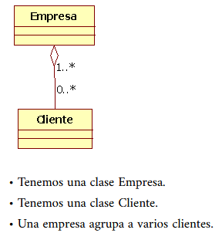
ASOCIACION DE AGREGACIÓN
DEPENDENCIA DEBIL
Vamos a intentar mediante algunos ejemplos muy simples y esclarecedores, ver las diferencias que existen entre la composición fuerte y la composición débil, conocida habitualmente como agregación.
Agregación
La agregación es un tipo de asociación que indica que una clase es parte de otra clase (composición débil). Los componentes pueden ser compartidos por varios compuestos (de la misma asociación de agregación o de varias asociaciones de agregación distintas). La destrucción del compuesto no conlleva la destrucción de los componentes. Habitualmente se da con mayor frecuencia que la composición.
La agregación se representa en UML mediante un diamante de color blanco colocado en el extremo en el que está la clase que representa el “todo”.

Slide 13
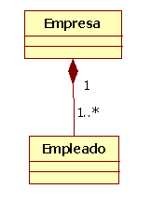
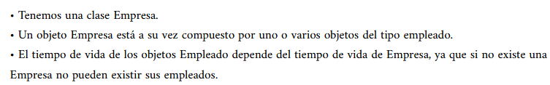
ASOCIACION DE COMPOSICIÓN
COMPOSICION FUERTE
Composición
Composición es una forma fuerte de composición donde la vida de la clase contenida debe coincidir con la vida de la clase contenedor. Los componentes constituyen una parte del objeto compuesto. De esta forma, los componentes no pueden ser compartidos por varios objetos compuestos. La supresión del objeto compuesto conlleva la supresión de los componentes.
El símbolo de composición es un diamante de color negro colocado en el extremo en el que está la clase que representa el “todo” (Compuesto).

Slide 14
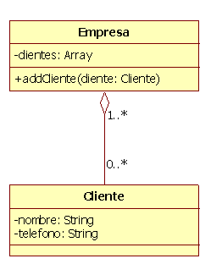
PILARES DE LA PROGRAMACION ORIENTADA A OBJETOS
Y en código…
Para traducir ambas relaciones a código, podemos utilizar un atributo en la clase contenedora o compuesta donde almacenaremos una colección de los objetos que la componen, y por otro lado declararemos un método para agregar elementos a la colección. Dependiendo del lenguaje de programación empleado, podemos utilizar diferentes estructuras de datos que nos permitan almacenar esa colección de objetos, aunque generalmente se utilizan arrays (arreglos) para este fin.
En líneas generales, como hemos visto, se podría decir que la diferencia entre agregación y composición es conceptual, no se diferencia por código, o al menos, en el mayor de los casos y en la mayoría de los lenguajes de programación (como Java o PHP). De todas maneras, en el caso de la composición, si quisiéramos ser más estrictos con los diagramas de clases modelados con UML, deberíamos destruir de alguna manera el objeto componente (empleado) una vez que se desasociaran del objeto compuesto (empresa).

Slide 15
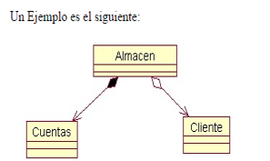
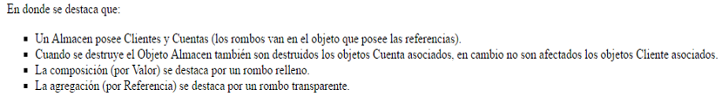
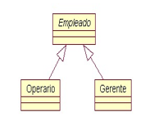
EJEMPLOS

Slide 16
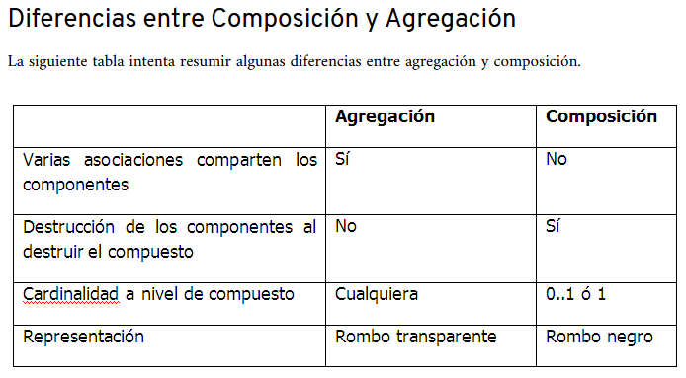
PILARES DE LA PROGRAMACION ORIENTADA A OBJETOS

Slide 17
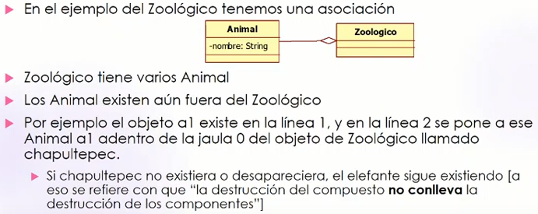
Ejemplo código Java
de Agregación

Slide 18
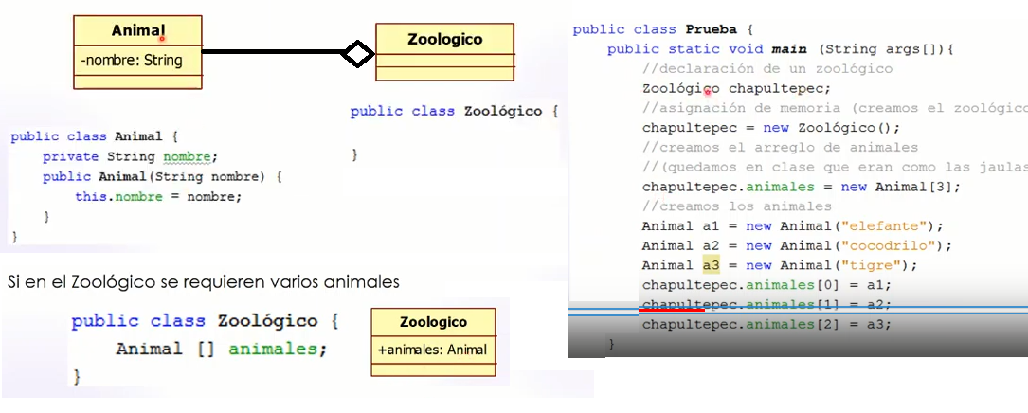
Ejemplo código Java
de Agregación
La asociación equivale a llevar otro atributo a la clase que lo requiera

Slide 19
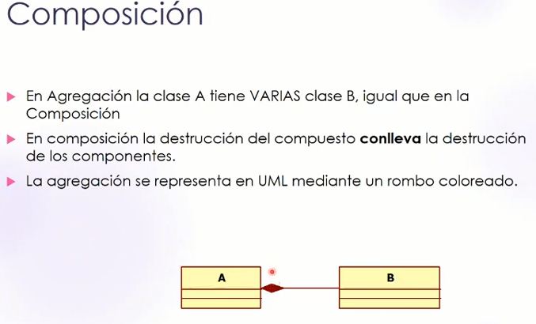
Ejemplo código Java
de Composición

Slide 20
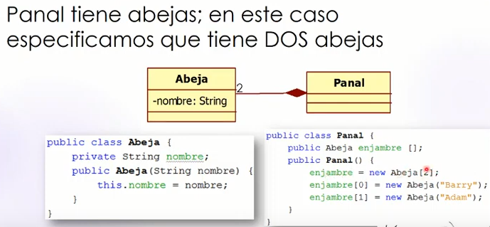
Ejemplo de Composición
LA CONSTRUCCIÓN DE LOS OBJETOS
SE HACE DENTRO DEL CONSTRUCTOR EN UNA LISTA O ARRAY

Slide 21
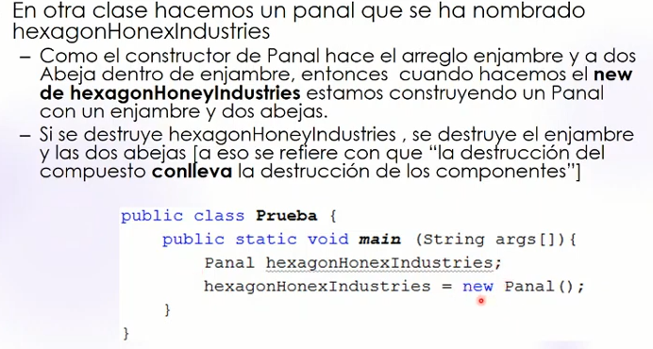
Ejemplo de Composición
PRUEBA EN EL MAIN

Slide 22
TALLER DE APLICACIÓN DIAGRAMAS DE CLASES Y DE OBJETOS
1. Elabore un Diagrama de clases con sus atributos y métodos que representen clientes y sus productos bancarios, que contenga los diferentes tipos de tarjetas
2. Dibujar un diagrama de clases y programa Java, con sus atributos y métodos, que permita dibujar las siguientes figuras planas: cuadro,
rectángulo, circulo, triangulo. Calcular su área y su perímetro, controlar por un menú [1] construir rectángulo, [2] construir Triangul [3] construir circulo
3. Diagrama de clases para una biblioteca, donde se permita encontrar: libros, revistas, periódicos. Comprobar con un el diagrama de objetos
4. Diagrama de clases con sus atributos y métodos, que permitan representar los diferentes modos de transporte, con sus respectivos medios. Comprobar con un el diagrama de objetos
5. Elabore un Diagrama de clases con sus atributos y métodos, que represente las diferentes asignaturas, formadores, tutores y notas obtenidas en cada uno de los ciclos en Mintic2022, ver su planilla de calificaciones para mayor orientación de las Entidades, atributos y métodos que conformarían el Diagrama de Clases; comprobar con un Diagrama de objetos que al instanciarlo se obtengan toda la información que corresponda a usted en el ciclo actual.

Slide 23
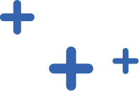
MUCHAS GRACIAS
ASOCIACIONES – CODIGO JAVA
https://davidlinan.wordpress.com/2009/12/07/asociaciones-uml/
https://www.youtube.com/watch?v=T8MJ3SwVFEE
https://www.seas.es/blog/informatica/agregacion-vs-composicion-en-diagramas-de-clases-uml/
GENERALIZACIÓN – HERENCIA
https://www.youtube.com/watch?v=9NynVRpZzv4
VIDEO SENCILLO DE IMPLEMENTACIÓN DE ASOCIACIONES
https://www.youtube.com/watch?v=3cXXYgxKUn0
COMPOSICIÓN – AGREGACIÓN
https://www.youtube.com/watch?v=U9-iM-gA7-E

